Slide 1

Разработка собственного пула потоков
Для получения дополнительного контроля исполнения
Сидристый Станислав

Slide 2
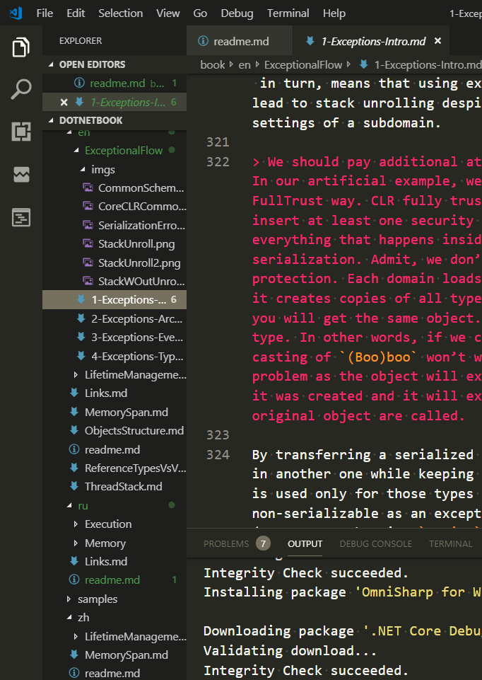
Станислав Сидристый
R&D Team Lead в Центре Речевых Технологий
C#, C/C++, C++/CLI когда необходимо
Книга: https://github.com/sidristij/dotnetbook
telegram: @sidristij
sunex.development@gmail.com
Notes:
0’

Slide 3
и целого мира мало
Первый акт — это презентация основных действующих лиц, зов к странствию, встреча с наставником, принятие зова

Slide 4
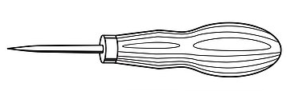
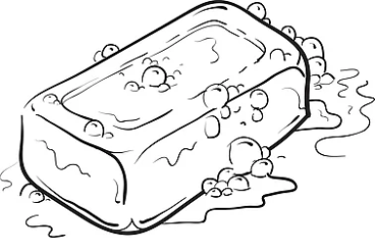
kwanini?
zakaj?
どうして？
為什麼？
ทำไม?
ngoba?
hvorfor?
Зачем? Why? Warum?
чаро?
vim li cas?
perché?
چرا؟
kodėl?
нигә?
оно, конечно, понятно… но не понятно
работает? не трогай!
у стандартного «фатальный недостаток»? 😄
😝 «для практикующих инженеров» 😝
оо, пошла жара, не переключаем канал!
всем нравится пул, а ему, видите ли, нет
он что, многопоточнее будет? 🤪
왜요?
Notes:
+2’ = 2’

Slide 5
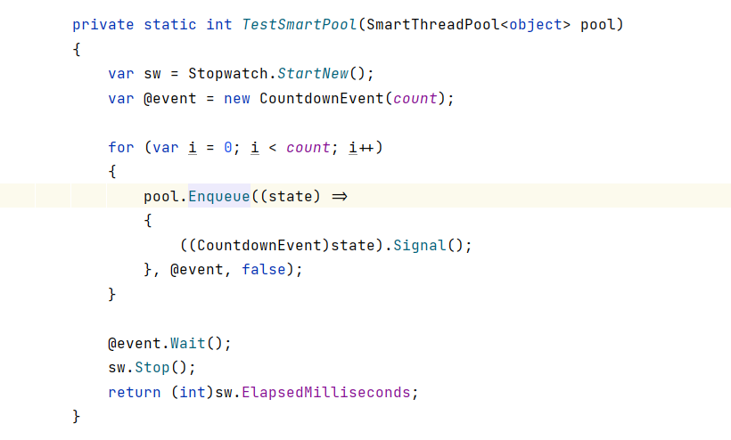
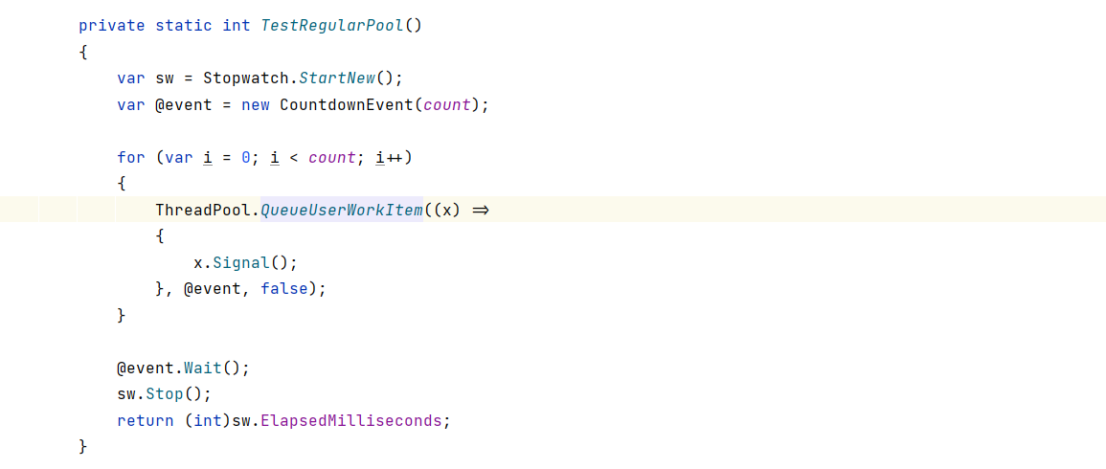
Тест
~112,1 мсек
~80,5 мсек
- 28%

Slide 6
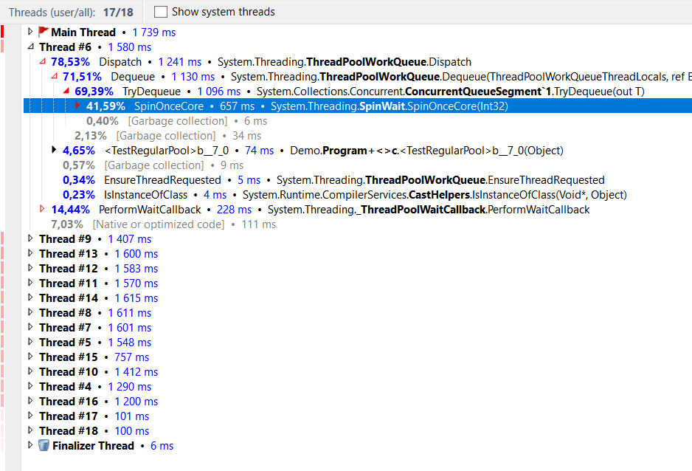
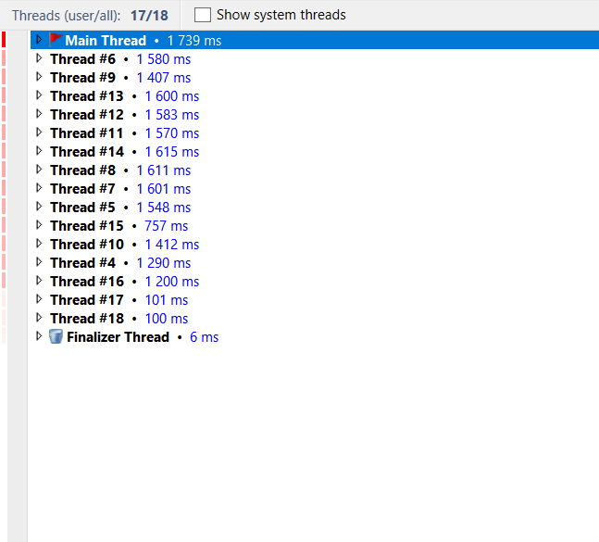
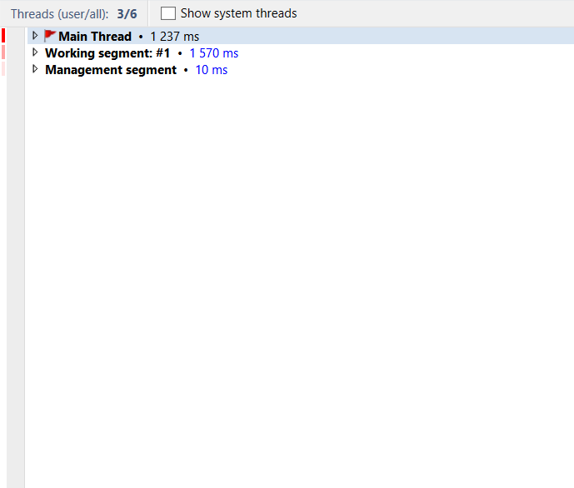

17,5 сек

Slide 7
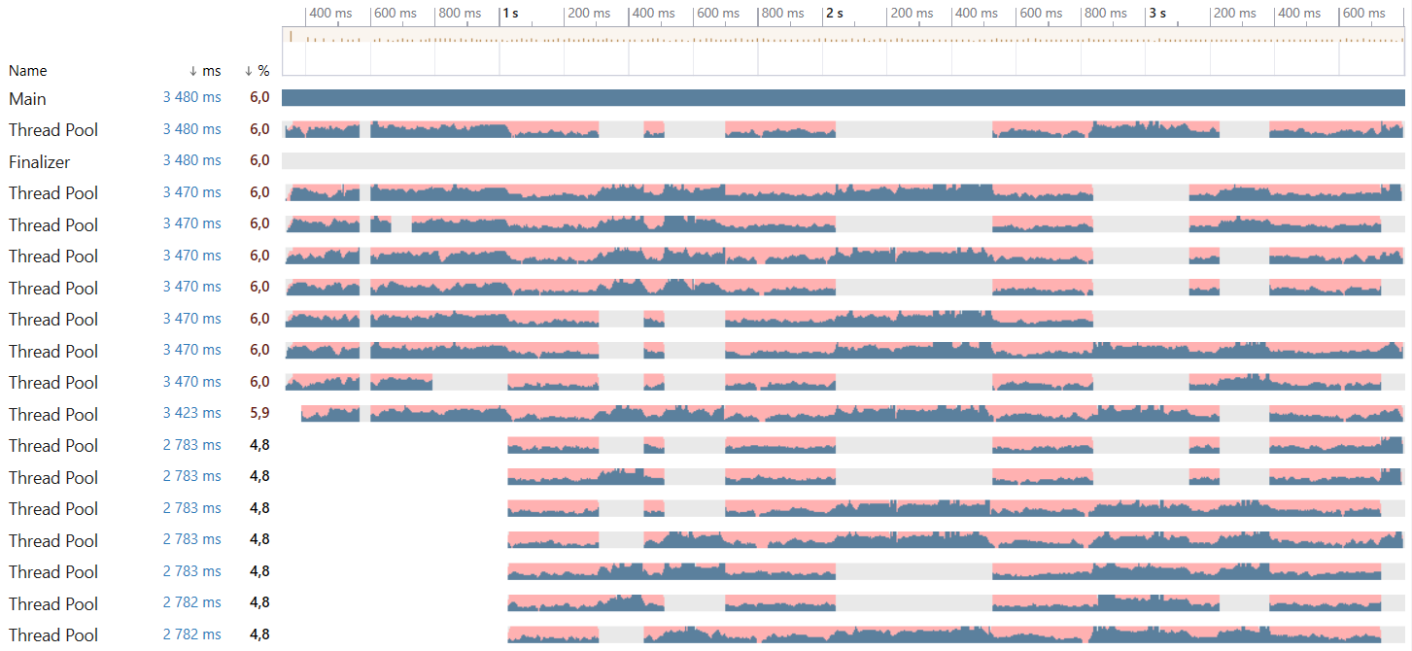
ThreadPool

Slide 8
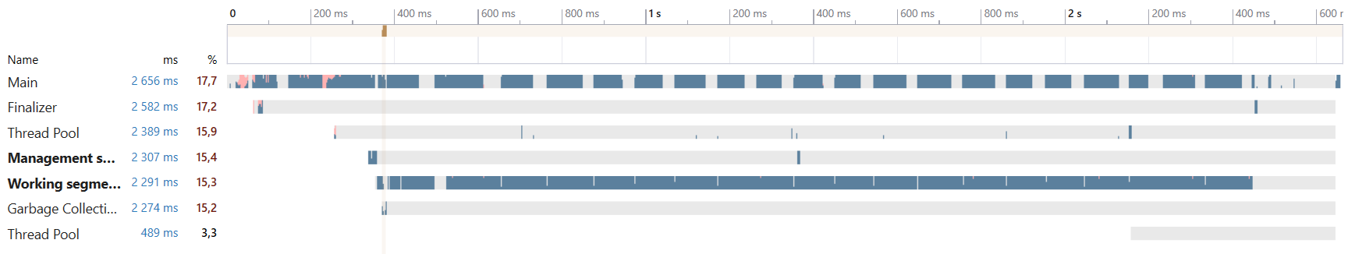
SmartThreadPool*
* не содержит ГМО перед использованием посоветуйтесь с врачом

Slide 9

история про серийное убийство

Slide 10
Решаемые проблемы
Контроль lifetime потока:
Пользовательская оболочка с OnStarted, OnStopping для потока
OnRun(PoolWork item) => item.Run(_connection); для проброса состояния из оболочки потока
Внешнее управление количеством потоков
Повышение скорости за счёт уменьшения борьбы за очередь
Сдерживание «страха» перед большой очередью задач
Авторазблокирование

Slide 11
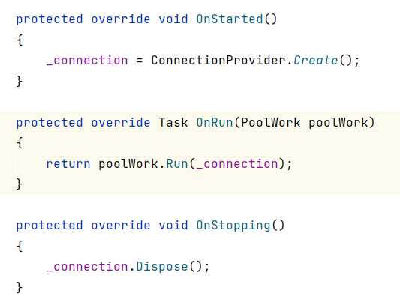
Пользовательская логика
Notes:
+1’ = 3’

Slide 12
Разработка
Второй акт — это самая большая, основная часть истории. Здесь вызов, брошенный антагонистом, заставляет героя действовать. К середине второго акта он уже не может повернуть назад, как бы ему этого ни хотелось. Во второй половине второго акта многократно возрастают ставки и риски. И к концу второго акта герой терпит большое поражение, оказываясь в максимальной опасности, практически в безвыходной ситуации.

Slide 13
Очередь отрезков исполнения
Запросить из локальной очереди
Запросить из глобальной очереди
Запросить изменение параллелизма
Запросили остановку

Slide 14
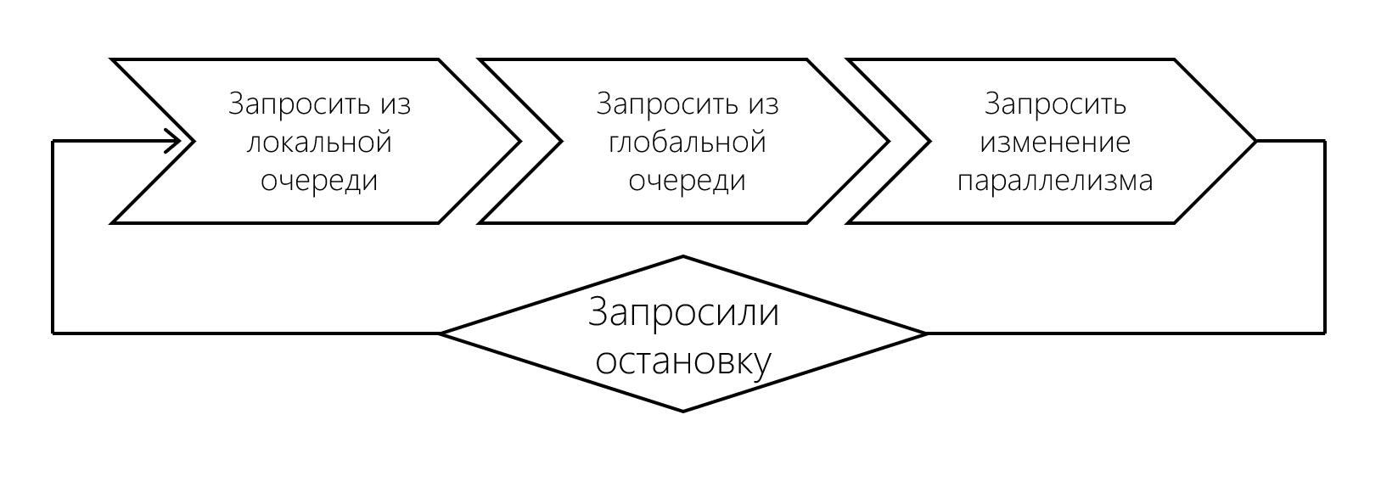
Очередь отрезков исполнения
Ожидание работы
переместили в _pending
запросили поток

Slide 15
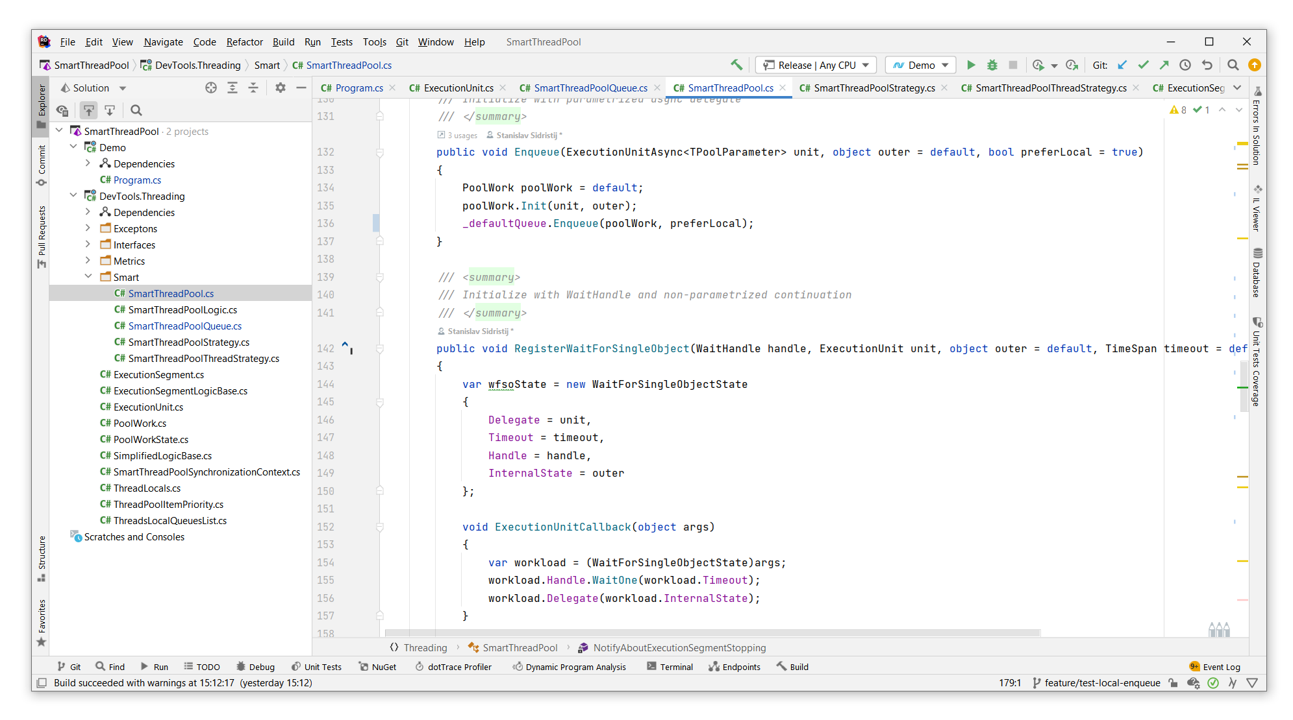
Код

Slide 16
Выводы

Slide 17
Выводы
Если замечать проблемы, придёт понимание, как их решать
Можно менять стандартные, привычные механизмы
Решение может получиться лучше чем у профи в .NET Team
Если не попробуешь – никогда не узнаешь.

Slide 18
QA
Notes:
40’

